Slide 1
PEMRROGRAMAN WEB (PHP)
JULIAN CHANDRA W
J u r u s a n M a n a j e m e n I n f o r m a t I k a
F a k u l t a s T e k n I k d a n I l m u K o m p u t e r
U n I v e r s I t a s K o m p u t e r I n d o n e s I a

Slide 2
SELEKSI KONDISI
Statement kondisi dalam PHP digunakan untuk melakukan bermacam aksi berdasarkan pada beragam kondisi pada program.
STATEMENT IF
STATEMENT SWITCH

Slide 3
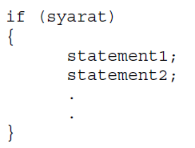
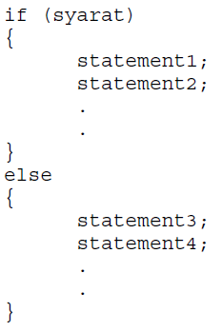
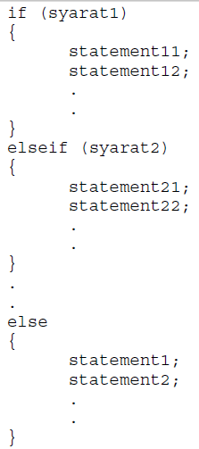
A. STATEMENT IF
Syntax statement tersebut dalam php adalah :

Slide 4
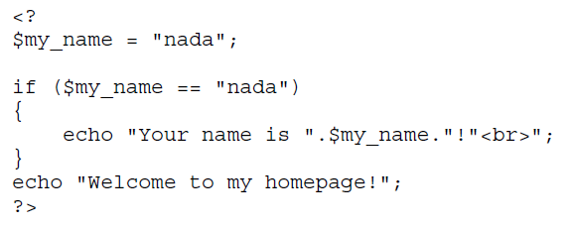
CONTOH STATEMENT IF (1)

Slide 5
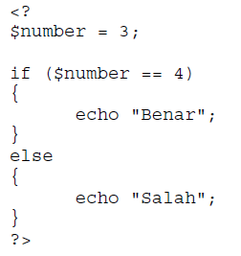
CONTOH STATEMENT IF (2)

Slide 6
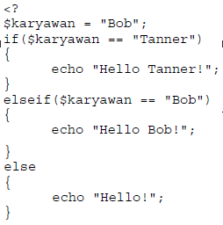
CONTOH STATEMENT IF (3)

Slide 7
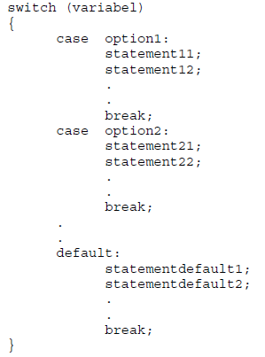
B. STATEMENT SWITCH

Slide 8
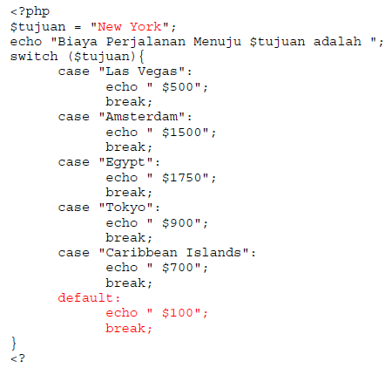
CONTOH STATEMENT SWITCH

Slide 9
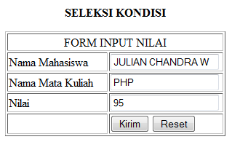
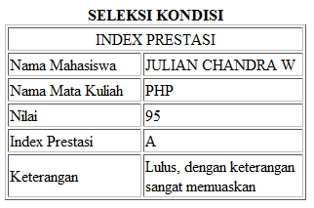
LATIHAN
Buat di latihan4.php Output proseslatihan4.php

Slide 10
KETENTUAN :
Seleksi index prestasi :
Bernilai A, jika lebih besar sama dengan 80.
Bernilai B, jika lebih besar sama dengan 68.
Bernilai C, jika lebih besar sama dengan 56.
Bernilai D, jika lebih besar sama dengan 45.
Bernilai E, jika lebih kecil dari 45.
Seleksi keterangan berdasarkan index prestasi :
Jika A, maka Lulus, dengan keterangan Sangat Memuaskan.
Jika B, maka Lulus, dengan keterangan Memuaskan.
Jika C, maka Lulus, dengan keterangan Cukup Memuaskan.
Jika D, maka Lulus, dengan keterangan Kurang Memuaskan.
Jika E, maka Tidak Lulus, dengan keterangan Sangat Kurang Memuaskan.
Gunakan if … else untuk index prestasi.
Gunakan switch untuk keterangan

Slide 11
TERIMA KASIH

